Slide 1
ПРОЕКТ
«ЗОНА ОТДЫХА»
Руководители проекта:
Петухова С.В., зам.дир. по ВР
Григорьев А.И., учитель ИЗО
Участники:
Сидоркина Д., Антонова А.,
Шабдаров К., Емельянов А.
Сернур 2018

Slide 2
Наши проекты
«Родной земле – заботу юных» (благоустройство села)
«Четвёртая власть» (выпуск школьной газеты «Факел» в печатном варианте)
«Осторожно, дети!» (установка дорожного знака на трассе)
«Карьер здоровья» (благоустройство песчаного карьера),
«Берег моей мечты» (благоустройство прибрежной зоны Марисолинского пруда)

Slide 3
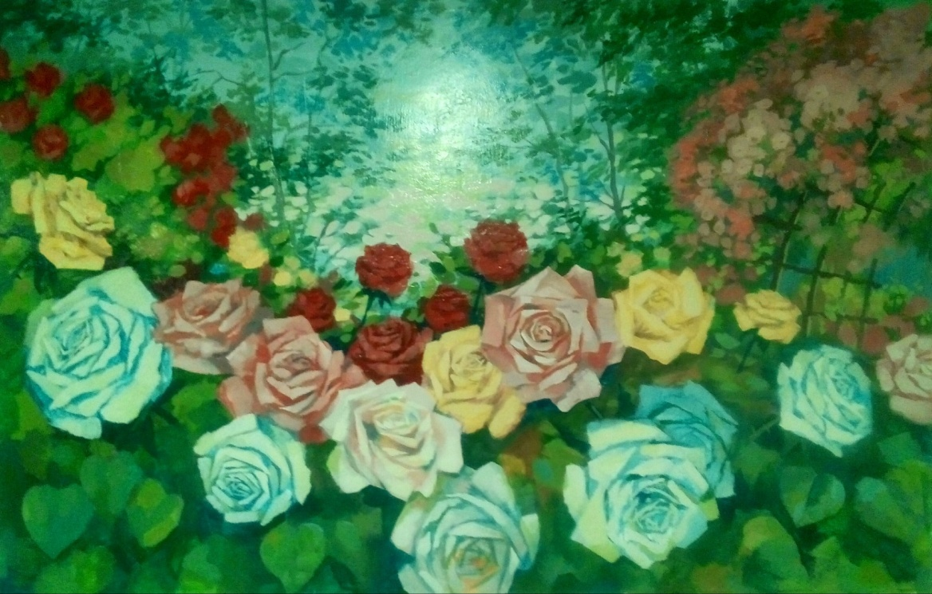
Проект «Школьная столовая»
Срок реализации проекта :
2016-2017 учебный год

Slide 4
Консультация
Встреча с директором школы и завхозом

Slide 5
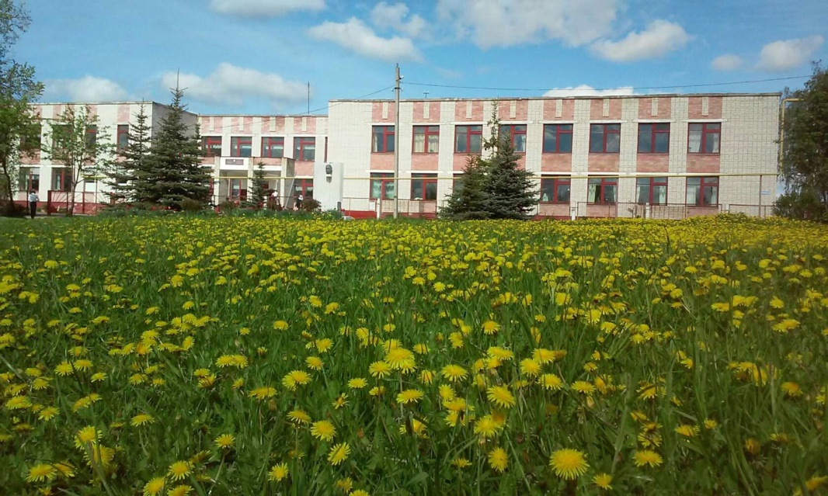
Проект «Зона отдыха» Актуальность
Образовательная среда, основанная на принципах эстетики, благотворно влияет на психическое и эмоциональное состояние школьников и педагогов, способствует снятию перегрузок.
Проблема:
отсутствие зоны отдыха в школе
????????
Как оформить интерьер зоны отдыха в школе с минимальными финансовыми вложениями и максимальным эстетическим эффектом?

Slide 6
Цель и задачи проекта
Цель проекта:
Становление и развитие личности учащихся через социально значимую деятельность – создание в рекреации школы зоны отдыха для учащихся.
Задачи:
1. Сформировать инициативную группу по оформлению интерьера зоны отдыха и утвердить план.
2. Организовать смотр - конкурс дизайн-проектов «Зона отдыха в школе моей мечты».
3. Составить смету реализации проекта.
4. Утвердить механизм реализации проекта.
6. Организовать участие каждого класса в акциях, конкурсе проектов.
7. Создать условие для эффективного проведения перемен.
8. Благоустроить на втором этаже рекреацию школы.

Slide 7
Нормативно-правовая база

Slide 8
Ожидаемый результат
Оформленный интерьер зоны отдыха в школе.
Удачное цветовое оформление, позволяющее учащимся расслабиться и восстановить силы во время перемен, настроиться на рабочий лад.
Сформированные у учащихся навыки общественно-полезной занятости и исследовательской работы.
Организация правильного рационального отдыха в перерывах между уроками, что способствует повышению работоспособности учащихся на уроках.
Наличие таких зон в школе сделает пребывание в учебном заведении более комфортным, и возможно, некоторые школьники будут с большим удовольствием посещать школу. Тем самым повысится учебная мотивация.
Оформленные в национальном колорите стены рекреации будут способствовать повышению национального самосознания.

Slide 9
План реализации проекта
Подготовительный этап:
№ | Мероприятия
1. | Определение проблемы, обсуждение проблемных вопросов, изучение общественного мнения.
2 | Проведение социологического опроса
3 | Классные часы «Оформление интерьера зоны отдыха в школе»
4 | Распределение обязанностей среди членов инициативной группы.
5 | Разработка дизайн – проекта оформления рекреации.
6 | Составление сметы расходов

Slide 10
План реализации проекта
Основной этап:
№ | Мероприятия
7 | Приобретение материалов для реализации проекта.
8 | Подготовка помещения к ремонту
9 | Покраска стен
10 | Посадка комнатных растений
11 | Оформление рекреации в соответствии с дизайнерским проектом.
12 | Изготовление шахматного стола и шахматных фигурок
14 | Приобретения за счёт спонсорской помощи телевизора

Slide 11
План реализации проекта
Заключительный этап:
№ | Мероприятия
15 | Торжественное открытие зоны отдыха
16 | Экспресс-опрос «Проект в моей жизни»
17 | Подведение итогов реализации проекта. Награждение участников

Slide 12
Социологический опрос
1. Считаете ли вы проблему оформления интерьера зоны отдыха в школе актуальной?

Slide 13
Социологический опрос
2. Хотели бы вы принять участие в оформлении интерьера зоны отдыха в школе?

Slide 14
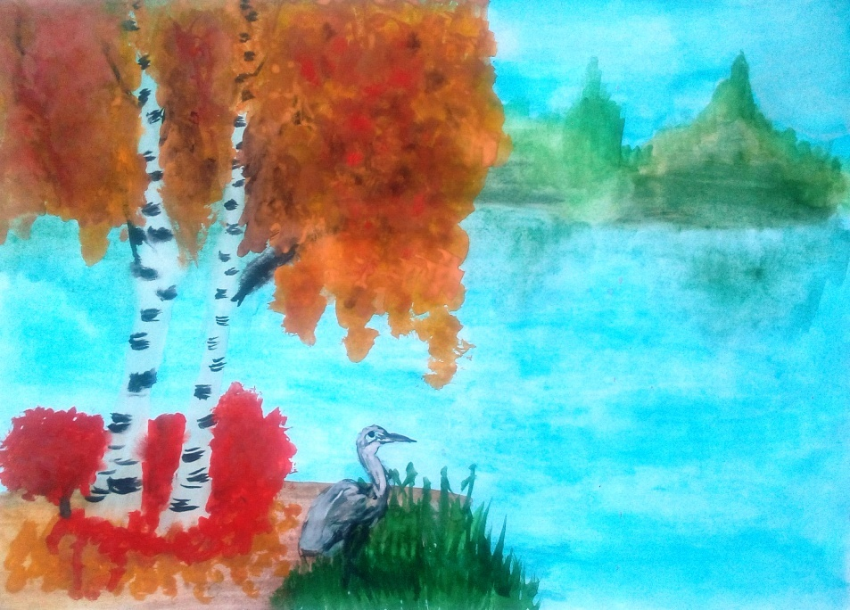
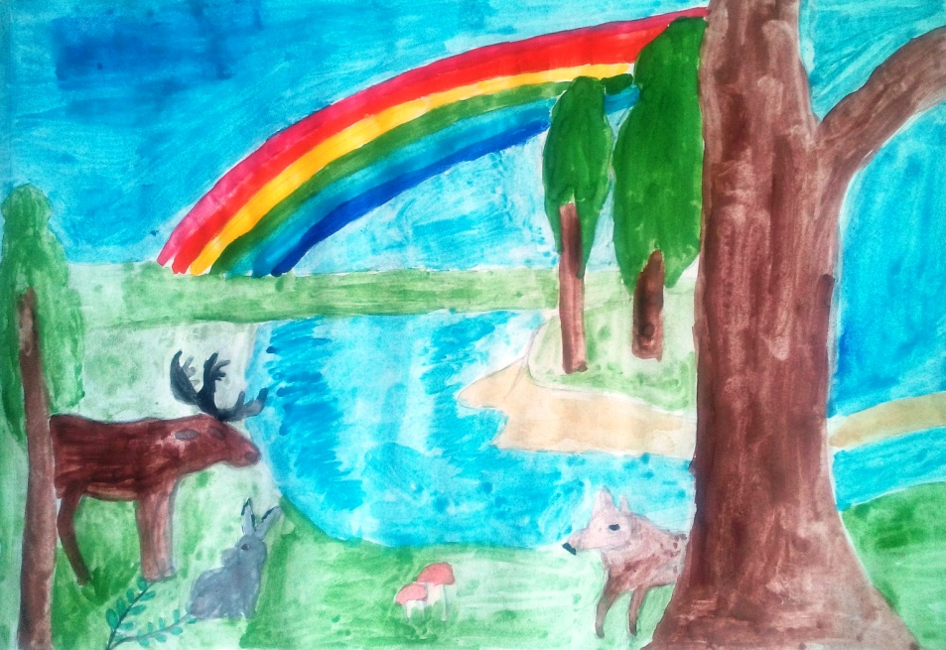
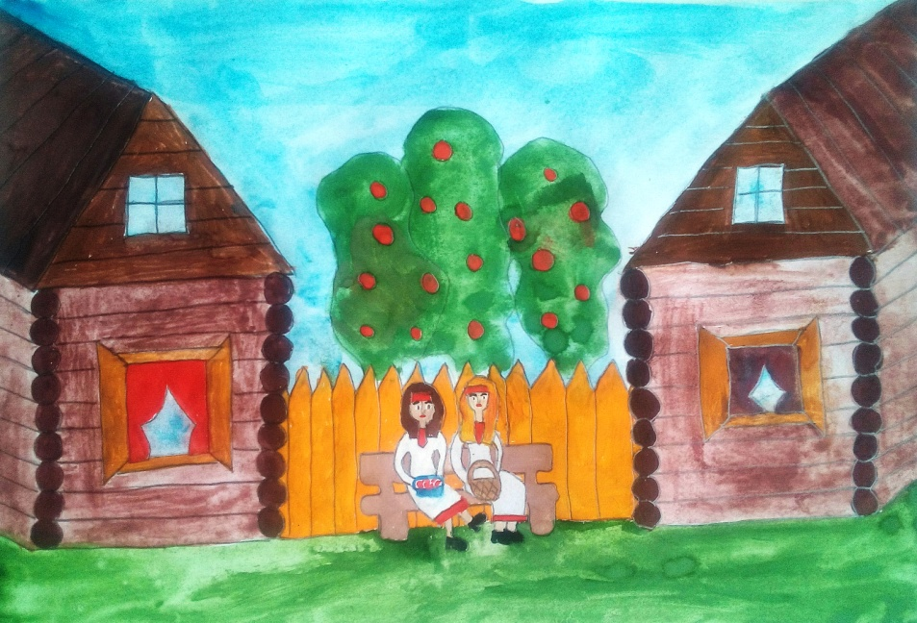
Конкурс дизайн-проектов

Slide 15
План зоны отдыха

Slide 16
Эскиз оформления стен

Slide 17
Эскиз оформления стен

Slide 18
Смета реализации проекта
№ | Наименование расходов | Кол-во | Сумма
1. | Шпаклёвка ротман | 30 кг. | 366 руб.
2. | Краска Акромар интерьерная белоснежная | 20 кг. | 1345 руб.
3. | Краска масляная (белая) | 2 кг. | 270 руб.
4. | Краска масляная (красная) | 2 кг. | 270 руб.
5. | Краска масляная (синяя) | 2 кг. | 270 руб.
6. | Краска масляная (зелёная) | 2 кг. | 270 руб.
7. | Краска масляная (жёлтая) | 2 кг. | 270 руб.
8. | Кисточка строит. | 3 шт. | 240 руб.
9. | Кисточка худ. | 5 шт. | 320 руб.
10 | Валик | 2 шт. | 425 руб.
11. | Палитра | 1 шт. | 145 руб.
14. | Горшки для цветов | 6 шт. | 1200
Итого |  |  | 5 391

Slide 19
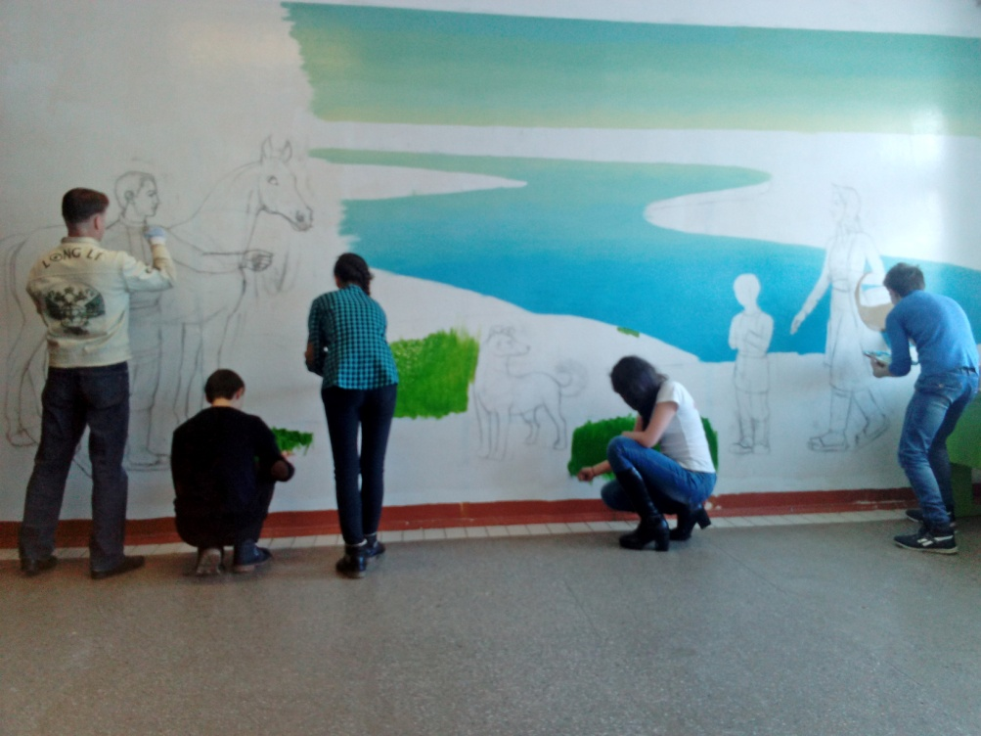
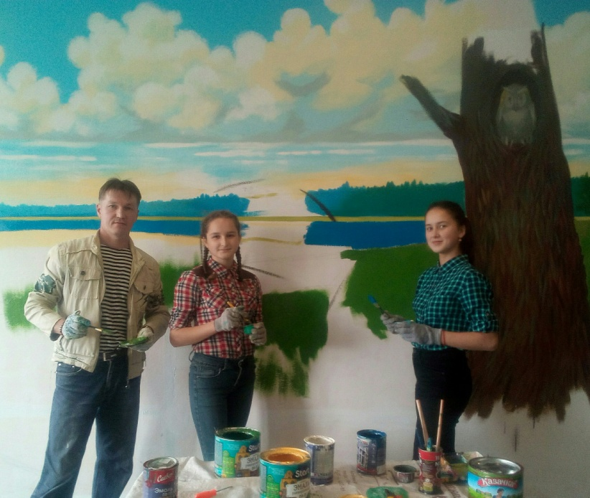
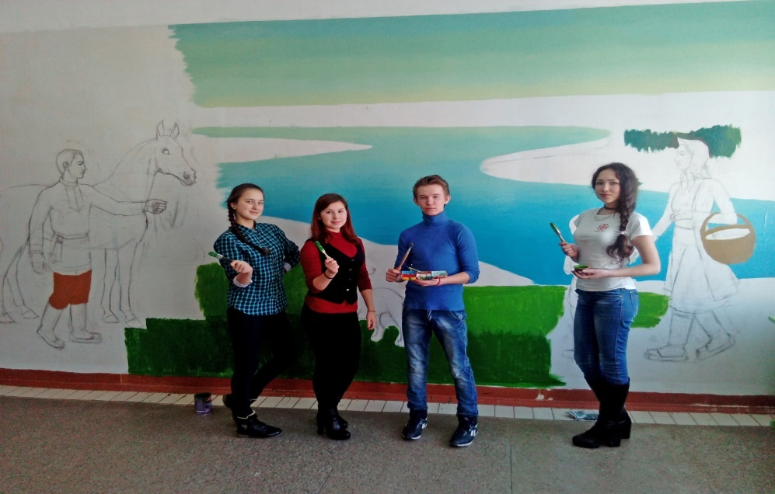
Наша работа

Slide 20
Было

Slide 21
Левая стена

Slide 22
Правая стена

Slide 23
Собственный ресурс
Работа в школьной мастерской

Slide 24
Вывод
Таким образом, работа по реализации проекта «Зона отдыха» полностью будет завершена к юбилею школы. Итоговая оценка реализации проекта будет осуществляться путём социологического опроса, анкетирования. Главной оценкой будут хорошие отзывы всех участников образовательного процесса и гостей нашей школы.

Slide 25
Спасибо за внимание

